Slide 1
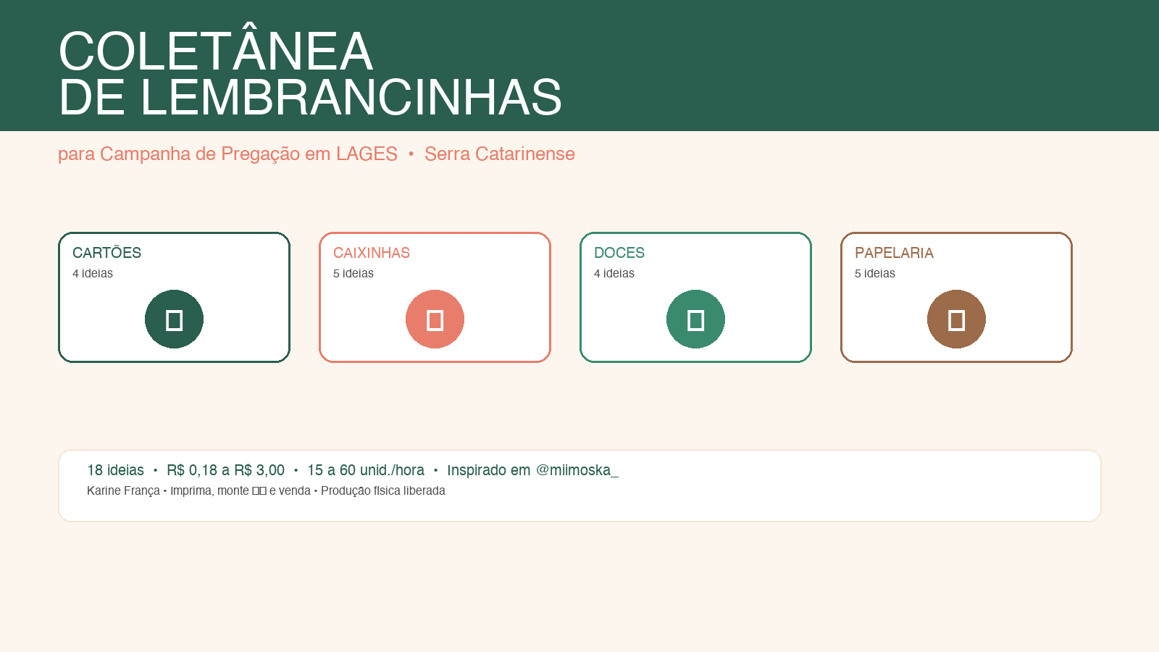
COLETÂNEA DE LEMBRANCINHAS
Para Campanha de Pregação em Lages
— ✦ —
18 ideias • 4 categorias • R$ 0,15 a R$ 3,00
Inspirado no acervo @miimoska_ — instagram.com/miimoska_

Slide 2
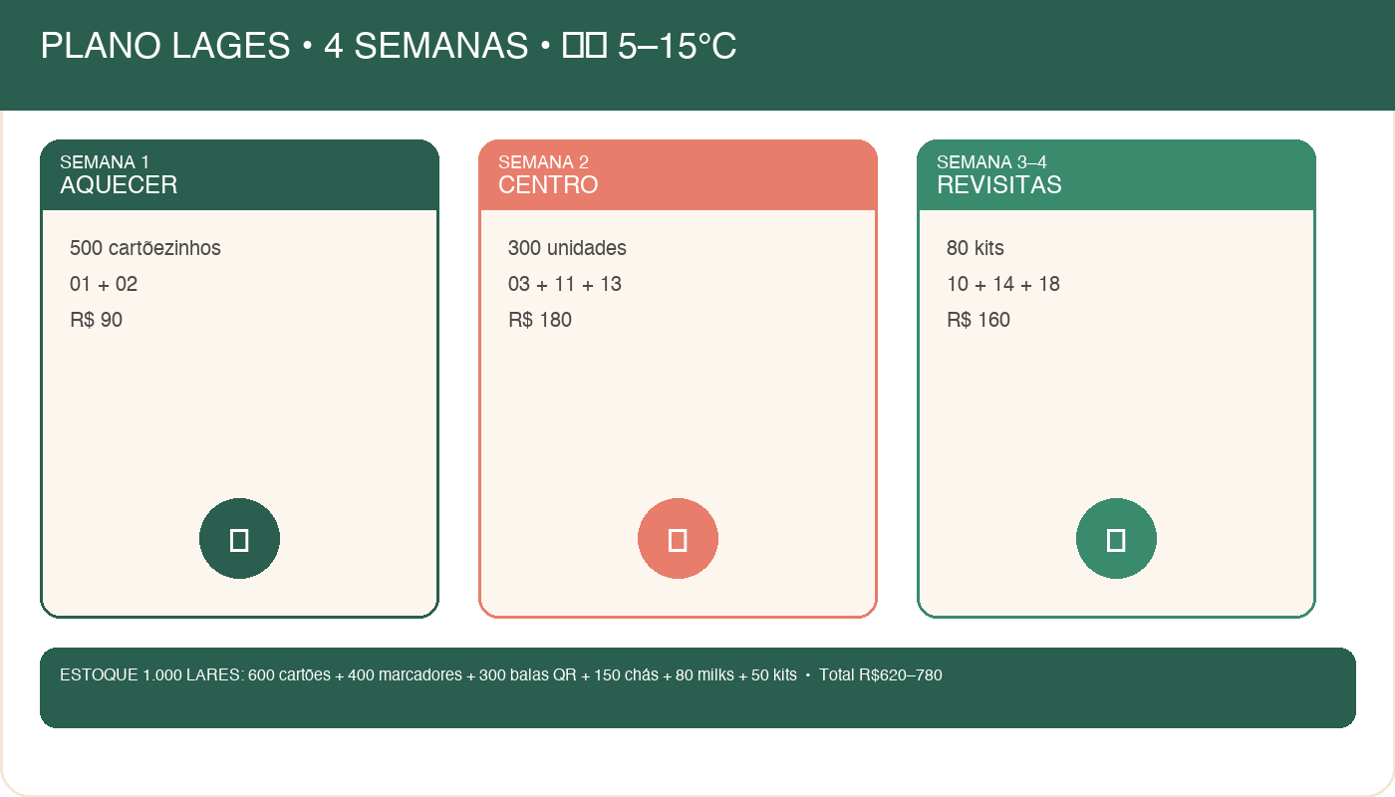
Visão geral — 4 categorias
01 Cartões & Marcadores
4 ideias • R$ 0,15–0,55
Leves e baratos para deixar com moradores em massa
02 Caixinhas & Embalagens
5 ideias • R$ 1,25–3,00
Lembrança que fica na mesa e gera conversa
03 Doces & Mimos quentinhos
4 ideias • R$ 0,55–1,20
A cara do inverno lageano — sabor e acolhimento
04 Papelaria & Utilitários
5 ideias • R$ 0,28–3,00
Lembrança que dura meses

Slide 3
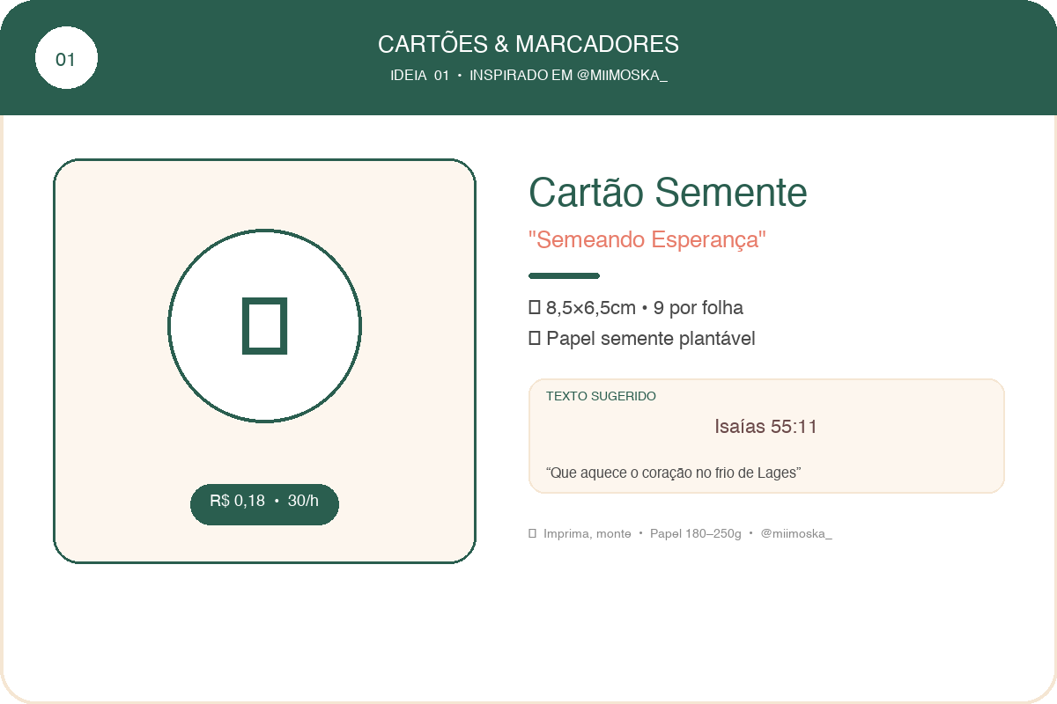
#01
Cartão Semente — "Semeando Esperança"
Cartões & Marcadores
Cartão 8,5×6,5cm (9 por folha) com frente aquarelada em tons de serra e verso com Isaías 55:11. Inclui envelope kraft mini. Papel semente plantável.
CUSTO
PRODUÇÃO
R$ 0,18–0,45
30/h • Fácil
MATERIAIS
Papel offset 180g ou papel semente, impressão laser, envelope kraft 7×10cm
DICA
Imprima 9 por folha, corte com guilhotina. Arquivo miimoska_: kit cartões + envelope.
Isaías 55:11 — A palavra não volta sem resultados
↳ Kit Cartões + Envelope Coração • Catálogo: wa.me/c/557183611110

Slide 4

#02
Marcador Magnético — "Lages Acolhedora"
Cartões & Marcadores
Marcador 5×15cm dobrado com imã interno. Arte com araucária e frase sobre leitura bíblica. Fica na geladeira por meses.
CUSTO
PRODUÇÃO
R$ 0,35
40/h • Fácil
MATERIAIS
Papel fotográfico 230g, manta magnética adesiva, laminação fosca
DICA
Arquivo miimoska_: 8 por folha. Cole imã entre camadas, vinque ao meio.
Salmo 1:2 — Seu prazer está na lei de Jeová
↳ Marcadores Magnéticos Teocráticos • Catálogo: wa.me/c/557183611110

Slide 5
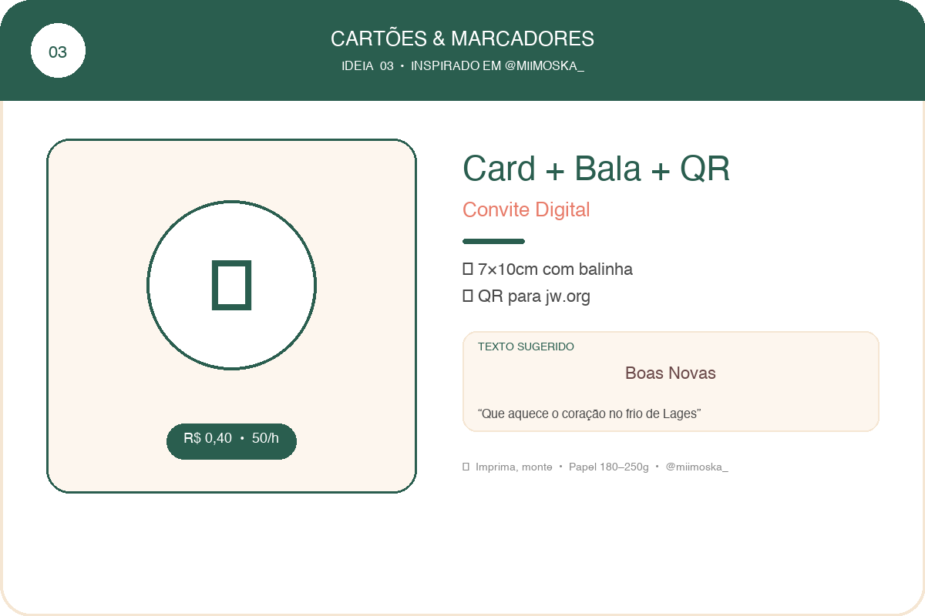
#03
Card com Bala + QR Code
Cartões & Marcadores
Cartão 7×10cm com bala de goma fixada e QR code para jw.org (vídeo da campanha). Perfeito para comércio do centro de Lages.
CUSTO
PRODUÇÃO
R$ 0,40
50/h • Fácil
MATERIAIS
Papel Couchê 250g, balinhas Fruit-tella, fita dupla face
DICA
Use perfurador circular 2,5cm para destacar bala. QR em qrcode-monkey.com.
Venha ouvir as boas novas!
↳ Cartão Bala / Card Bombom • Catálogo: wa.me/c/557183611110

Slide 6

#04
Envelope "Carta de Esperança" + Folheto
Cartões & Marcadores
Envelope 10×7cm estilo 'air mail' em kraft com carimbo + mini folheto A6 (4 páginas). Para leitura em casa.
CUSTO
PRODUÇÃO
R$ 0,55
25/h • Médio
MATERIAIS
Kraft 120g, impressão P&B, carimbo personalizado
DICA
Molde envelope com margem de cola. Folheto sulfite 90g dobrado.
Apocalipse 21:4 — Nenhum pranto, nem morte mais
↳ Kit Cartas + Envelopes Teocráticos • Catálogo: wa.me/c/557183611110

Slide 7
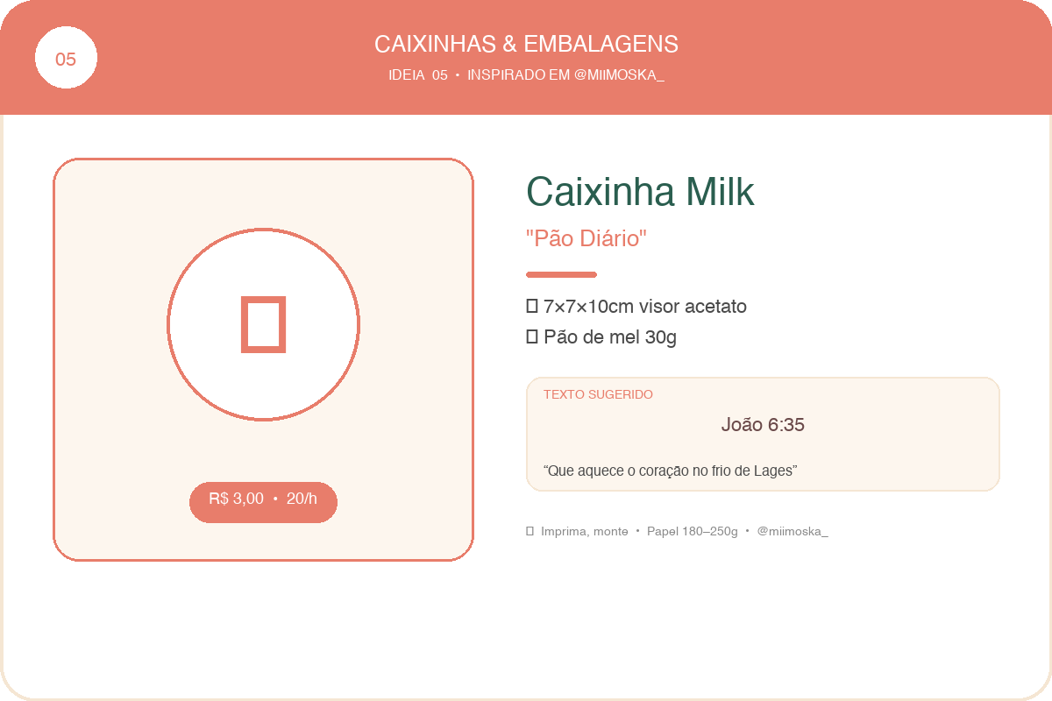
#05
Caixinha Milk — "Pão Diário"
Caixinhas & Embalagens
Caixinha milk 7×7×10cm com visor acetato. Cabe pão de mel 30g — clima de Lages!
CUSTO
PRODUÇÃO
R$ 1,20 (caixa) + R$ 1,80 (recheio)
20/h • Médio
MATERIAIS
Papel Couchê 230g, acetato, fita de cetim, pão de mel 30g
DICA
Vinque todas as dobras antes de colar. Cole com bastão para agilidade.
João 6:35 — Eu sou o pão da vida
↳ Caixa Milk + Tag Vertical • Catálogo: wa.me/c/557183611110

Slide 8
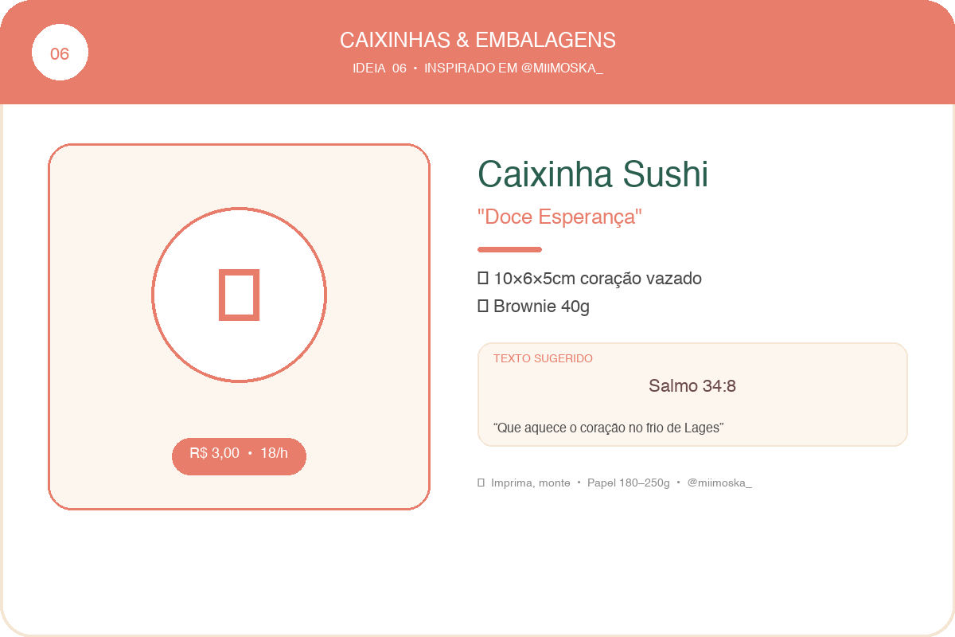
#06
Caixinha Sushi + Brownie
Caixinhas & Embalagens
Caixinha sushi kraft 10×6×5cm com berço para brownie 40g. Tampa com janela em coração.
CUSTO
PRODUÇÃO
R$ 1,00 + R$ 2,00 (brownie)
18/h • Médio
MATERIAIS
Kraft 250g, brownie 40g, papel manteiga, tag
DICA
Forre com papel manteiga para não engordurar. Janela com cortador.
Salmo 34:8 — Provem que Jeová é bom
↳ Caixinha Sushi / Caixa brownie • Catálogo: wa.me/c/557183611110

Slide 9
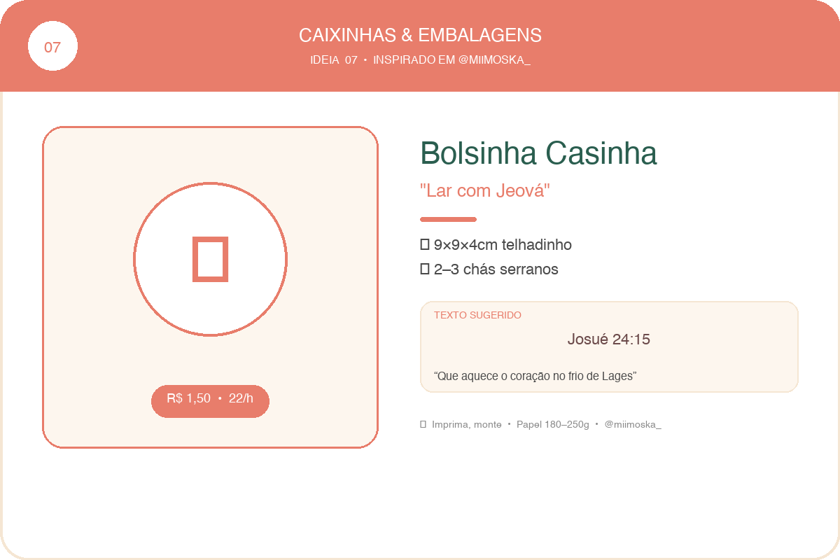
#07
Bolsinha Casinha — "Lar com Jeová"
Caixinhas & Embalagens
Bolsinha em formato de casinha 9×9×4cm com telhadinho. Cabe 3 bis ou sachês de chá mate serrano.
CUSTO
PRODUÇÃO
R$ 0,90 + R$ 0,60 (chás)
22/h • Médio
MATERIAIS
Papel fotográfico 180g, fita organza, sachês de chá
DICA
Cole telhado por último. Use chá de maçã/canela — combina com inverno.
Josué 24:15 — Eu e minha família serviremos a Jeová
↳ Sacolinha Casinha • Catálogo: wa.me/c/557183611110

Slide 10
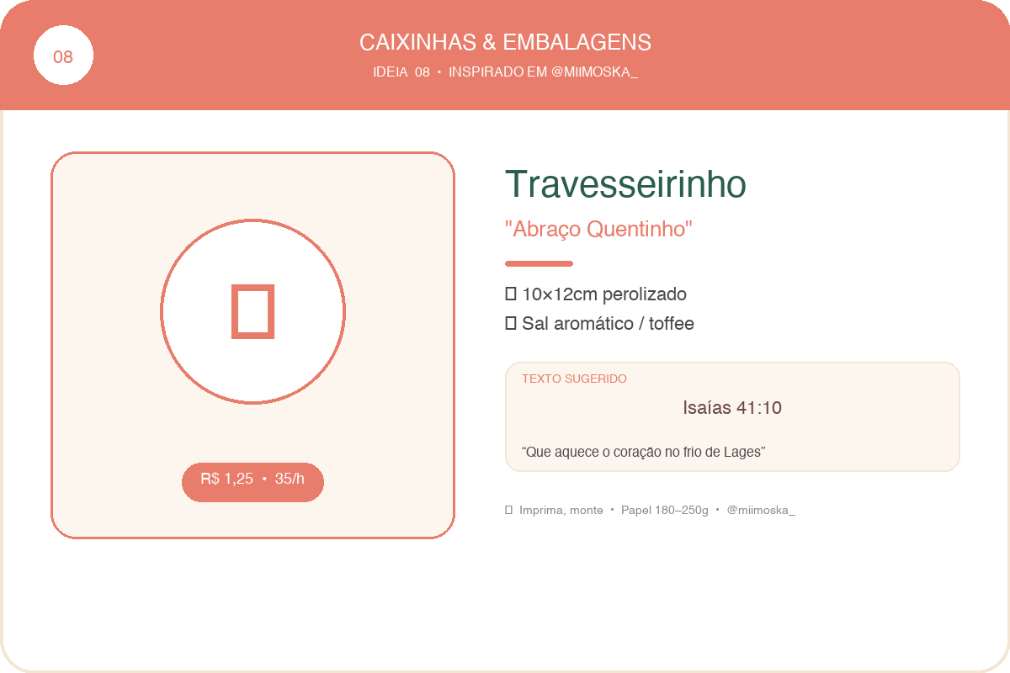
#08
Envelope Travesseiro — "Abraço Quentinho"
Caixinhas & Embalagens
Travesseirinho 10×12cm com escalda-pés artesanal ou balas toffee. Tema inverno!
CUSTO
PRODUÇÃO
R$ 0,75 + R$ 0,50 (sal)
35/h • Fácil
MATERIAIS
Papel 180g perolizado, fita cetim, sal aromático em zip
DICA
Dobra simples — só vinco e fita. Faça sal com sal grosso + lavanda.
Isaías 41:10 — Não tenha medo, estou com você
↳ Travesseirinho / Almofadinha • Catálogo: wa.me/c/557183611110

Slide 11
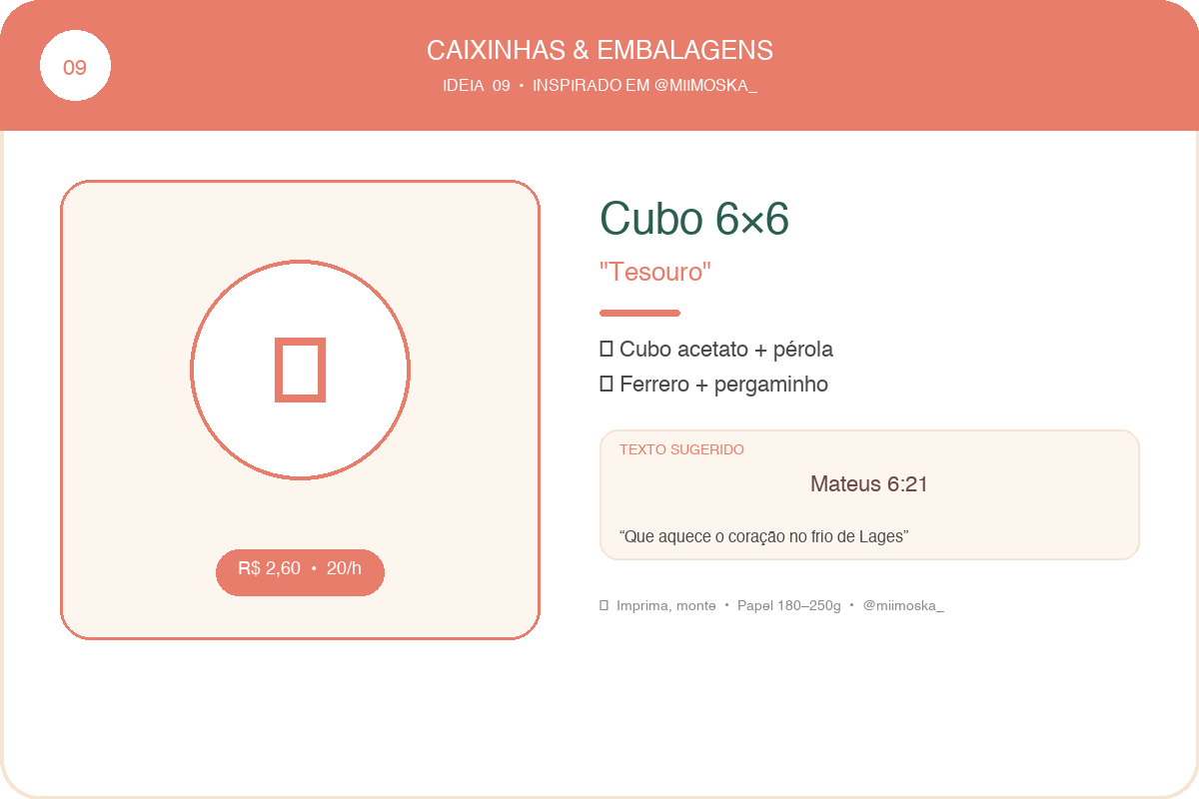
#09
Caixa Cubo 6×6 — "Tesouro"
Caixinhas & Embalagens
Cubo com tampa acetato, laço chanel e pérolas. Dentro: Ferrero + versículo em pergaminho.
CUSTO
PRODUÇÃO
R$ 1,10 + R$ 1,50 (bombom)
20/h • Médio
MATERIAIS
Papel 250g, acetato, pérola, Ferrero, pergaminho
DICA
Cole tampa acetato com fita dupla face transparente.
Mateus 6:21 — Onde estiver seu tesouro
↳ Cubo com visor / Caixa 6×6 • Catálogo: wa.me/c/557183611110

Slide 12
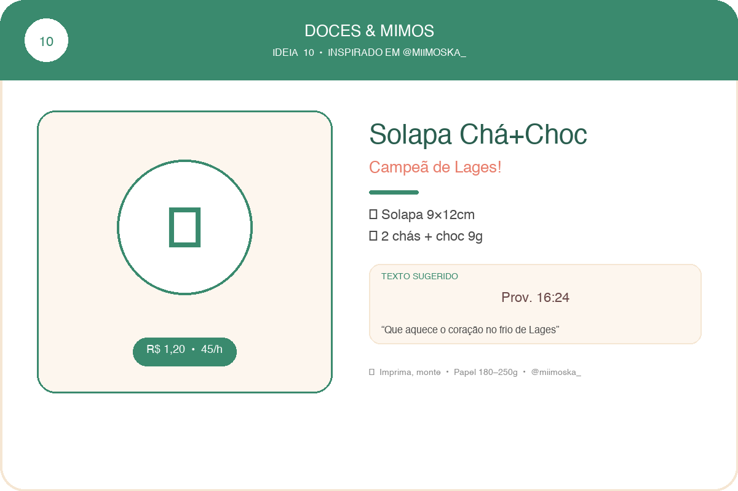
#10
Solapa Chá + Chocolate
Doces & Mimos quentinhos
Solapa 9×12cm sobre saquinho zip com 2 chás + 1 chocolate 9g. CAMPEÃ DE LAGES!
CUSTO
PRODUÇÃO
R$ 0,30 + R$ 0,90 (recheio)
45/h • Fácil
MATERIAIS
Papel 180g, saquinho zip 7×10cm, chás, chocolate
DICA
Grampeie solapa no saquinho. Produza em série: 6 por A4.
Provérbios 16:24 — Palavras gentis são como mel
↳ Solapa para Saco Transparente • Catálogo: wa.me/c/557183611110

Slide 13
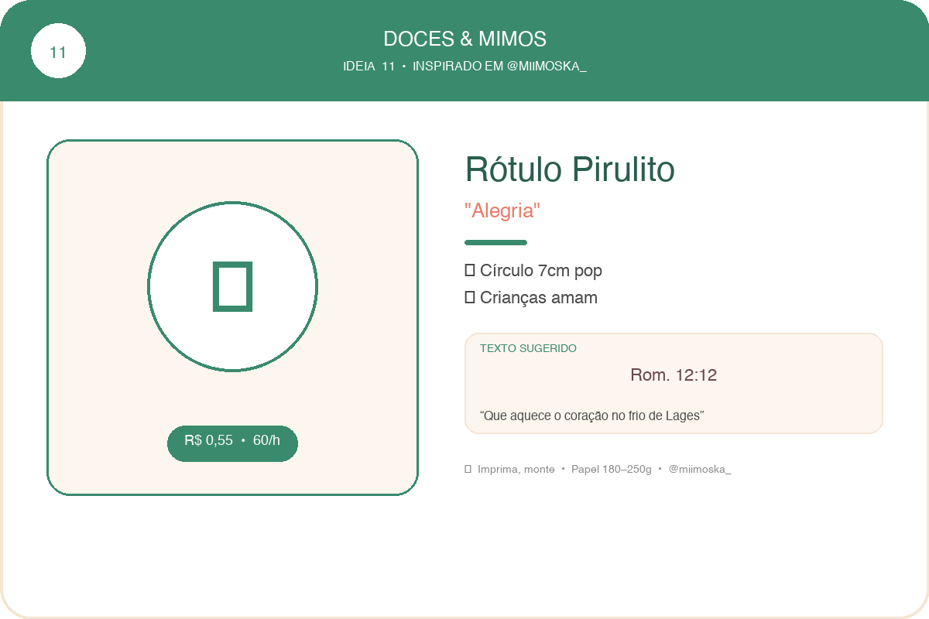
#11
Rótulo Pirulito — "Alegria"
Doces & Mimos quentinhos
Rótulo circular 7cm com abas para pirulito pop. Verso com Romanos 12:12. Crianças amam!
CUSTO
PRODUÇÃO
R$ 0,15 + R$ 0,40 (pirulito)
60/h • Fácil
MATERIAIS
Papel fotográfico 180g, pirulito pop, fita dupla face
DICA
Fure centro com estilete para haste. Corte com perforador 7cm.
Romanos 12:12 — Alegrem-se na esperança
↳ Rótulo Pirulito • Catálogo: wa.me/c/557183611110

Slide 14

#12
Porta Bis Duplo — "Forte Abraço"
Doces & Mimos quentinhos
Luva para 2 bis com tag 'Um abraço quentinho'. Arte em tons terrosos. 6 por folha.
CUSTO
PRODUÇÃO
R$ 0,25 + R$ 1,00 (bis)
50/h • Fácil
MATERIAIS
Papel 180g, 2 bis, cola bastão
DICA
Dobra simples em U. Use régua para vinco perfeito.
1 Tessalonicenses 5:11 — Encorajem-se mutuamente
↳ Porta Bis • Catálogo: wa.me/c/557183611110

Slide 15
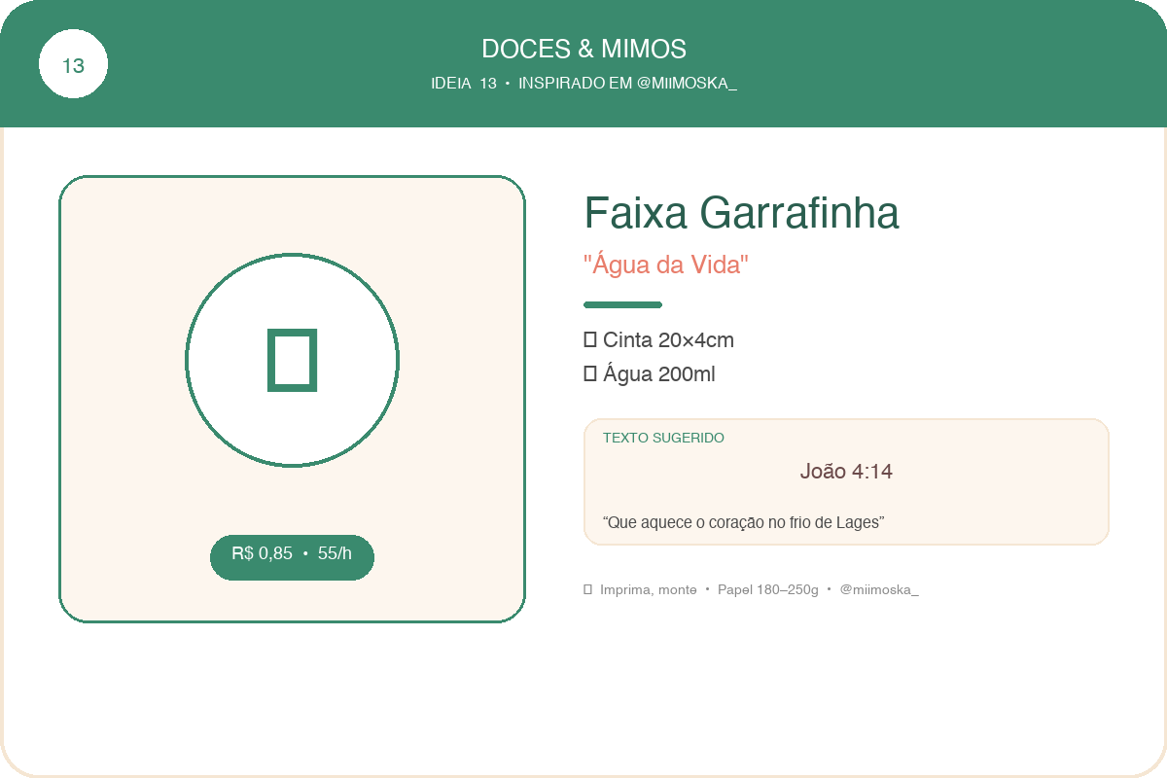
#13
Tag Garrafinha — "Água da Vida"
Doces & Mimos quentinhos
Faixa 20×4cm para envolver garrafinha 200ml. Para feira e calçadão.
CUSTO
PRODUÇÃO
R$ 0,20 + R$ 0,65 (água)
55/h • Fácil
MATERIAIS
Papel Couchê 180g, garrafa 200ml, fita dupla face
DICA
5 tiras por A4. Envolva e fixe com cola quente.
João 4:14 — Água que dá vida eterna
↳ Faixa / Cinta para garrafa • Catálogo: wa.me/c/557183611110

Slide 16
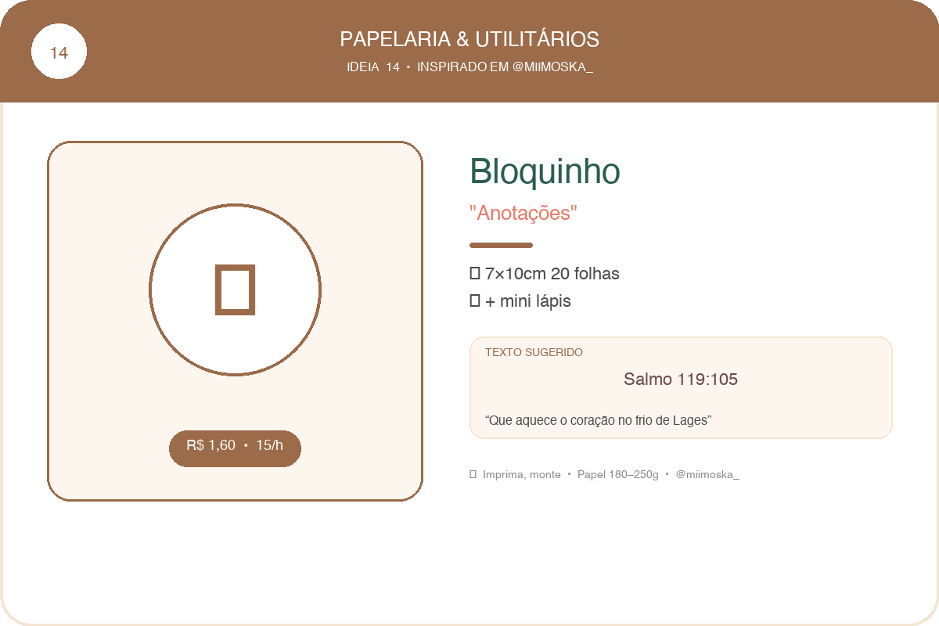
#14
Bloquinho 7×10cm — "Anotações"
Papelaria Criativa & Utilitários
Bloquinho com capa 300g (araucária) + 20 folhas + mini lápis. Para anotar textos.
CUSTO
PRODUÇÃO
R$ 0,85–1,60
15/h • Avançado
MATERIAIS
Capa couchê 300g, miolo sulfite, grampo saddle, mini lápis
DICA
4 capas por folha A4, miolo dobrado e grampeado. Furador para elástico.
Salmo 119:105 — Tua palavra é lâmpada para meus pés
↳ Bloquinhos / Card com lápis • Catálogo: wa.me/c/557183611110

Slide 17

#15
Sachê Perfumado — "Bom Perfume"
Papelaria Criativa & Utilitários
Envelope 9×12cm com sachê de sabonete mini 15g. Fica na gaveta perfumando.
CUSTO
PRODUÇÃO
R$ 0,70 + R$ 0,90 (sabonete)
30/h • Fácil
MATERIAIS
Papel 180g perolizado, sachê TNT, essência lavanda
DICA
Costure sachê TNT com máquina ou cola quente. Pingue 5 gotas de essência.
2 Coríntios 2:15 — Somos o bom perfume de Cristo
↳ Envelope com sachê / Sabonete • Catálogo: wa.me/c/557183611110

Slide 18
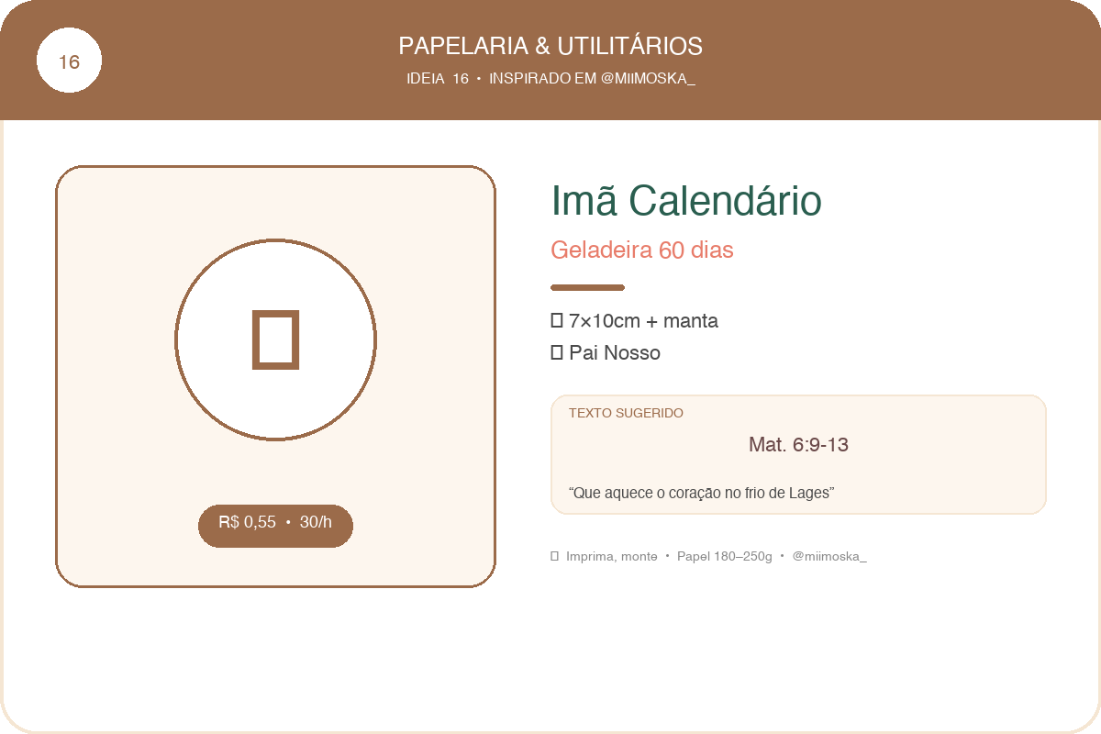
#16
Imã Calendário Geladeira
Papelaria Criativa & Utilitários
Imã 7×10cm com calendário de 2 meses + oração do Pai Nosso. Na geladeira 60 dias.
CUSTO
PRODUÇÃO
R$ 0,55
30/h • Fácil
MATERIAIS
Fotográfico 230g + manta magnética, laminação fosca
DICA
Plastifique para durar 2 meses. Imã em rolo cortado 7×10.
Mateus 6:9-13 — Pai Nosso
↳ Imã + Calendário • Catálogo: wa.me/c/557183611110

Slide 19

#17
Marcador Régua — "Leia a Bíblia"
Papelaria Criativa & Utilitários
Régua 4×18cm em 300g com escala cm + livros da Bíblia no verso. Para estudantes.
CUSTO
PRODUÇÃO
R$ 0,28
40/h • Fácil
MATERIAIS
Couchê 300g laminado, cantos arredondados
DICA
Cantoneira para arredondar. Laminação obrigatória.
2 Timóteo 3:16 — Toda Escritura é inspirada por Deus
↳ Régua Marcador • Catálogo: wa.me/c/557183611110

Slide 20

#18
Kit 3 em 1 — "Estação da Pregação"
Papelaria Criativa & Utilitários
Caixa 12×9×4cm com: 1 cartão semente + 1 chá + 1 marcador. Para visitas especiais.
CUSTO
PRODUÇÃO
R$ 1,20 + R$ 1,80 (recheios)
15 kits/h • Médio
MATERIAIS
Caixa 250g, cinta 30×4cm, recheios acima
DICA
Monte caixa base e só depois insira recheio. Cinta editável.
Personalizável com tema da campanha
↳ Kits com múltiplos itens • Catálogo: wa.me/c/557183611110

Slide 21
Obrigado por levar esperança a Lages
Com capricho, carinho e criatividade
Inspirado no trabalho da Karine França (@miimoska_)
'Imprima, monte e venda' • Produção física liberada
Que Jeová abençoe cada lar alcançado
WhatsApp: 71 98361-1110 • Telegram: t.me/miimoska
Instagram: instagram.com/miimoska_

